Slide 1
Sistema ecológico de 2 especies
Integrantes:
Erick Mendoza
Javier Preciado
Carlos Irigoyen

Slide 2
Índice
Objetivos (Generales y Específicos)
Modelo del problema
Simulaciones
Visualización de resultados de simulación
Conclusiones
Referencias

Slide 3
Objetivos
Generales:
Determinar la cantidad de especies (coyotes y correcaminos) en t años.
Específicos:
Desarrollar formula de tamaño de poblaciones.
Resolver numéricamente la ecuación.
Graficar para comparación de resultados.

Slide 4
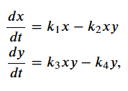
Modelo del problema
k1 = velocidad de crecimiento de los correcaminos.
k2 = habilidad de coyotes de atrapar correcaminos.
k3 = habilidad de correcaminos de huir.
k4 = velocidad de desaparición de los coyotes.

Slide 5
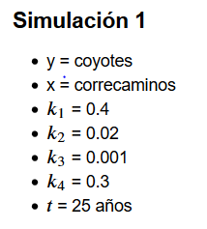
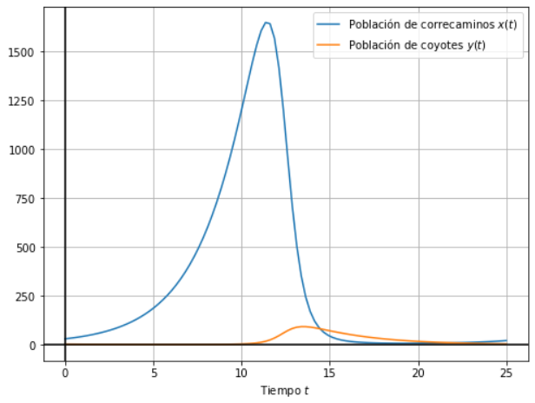
Simulaciones
Al observar la gráfica, podemos intuir que la población de correcaminos es muchos mayor que a de los coyotes debido a la habilidad de los coyotes para cazar que es de .001 (atrapan 1 de 1,000), por lo tanto a los 12 años, los correcaminos alcanzan su máxima población y después de 14 años, se comienzan a igualar el tamaño de población de las dos especies.

Slide 6
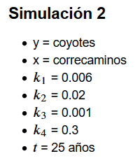
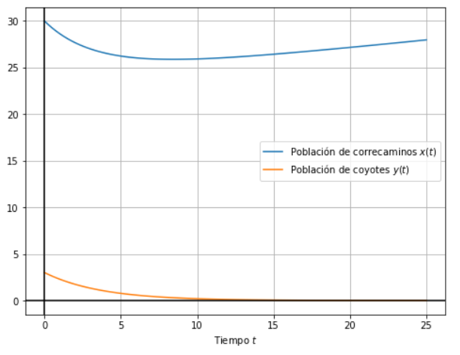
Simulaciones
Al observar la gráfica cambiamos nuestro k1 = 0.0006, podemos intuir que la población de correcaminos va a estar oscilando entre 25-30 mientras que la población de coyotes va tendiendo a 0; la especie que se mantendrá viva sería la de los correcaminos ya que en esta simulación la velocidad de crecimiento de los correcaminos bajo un alto porcentaje.

Slide 7
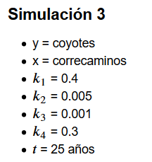
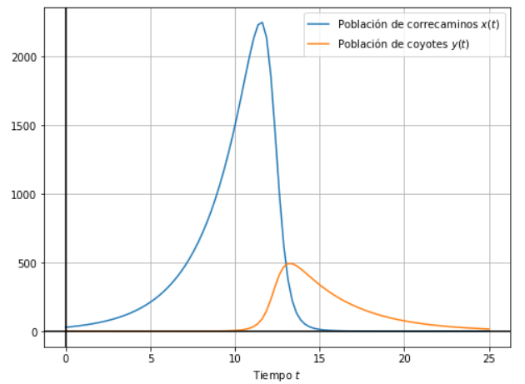
Simulaciones
En ésta gráfica cambiamos la k2 = 0.005, podemos observar que a los 12 años los correcaminos alcanzan su población máxima en 2,400 aproximadamente mientras el la población máxima de coyotes es de 500, la habilidad para cazar de los coyotes fue muy baja.

Slide 8
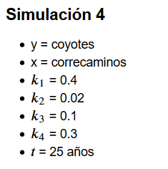
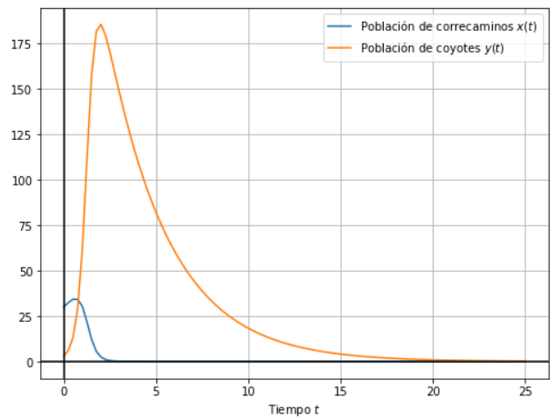
Simulaciones
Con un k3 = .1, en la gráfica podemos observar que los coyotes alcanzan su población máxima en 180 aproximadamente, ya que la habilidad de huir de los correcaminos fue baja.

Slide 9
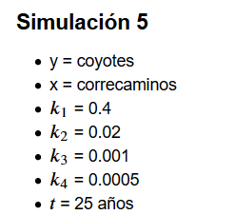
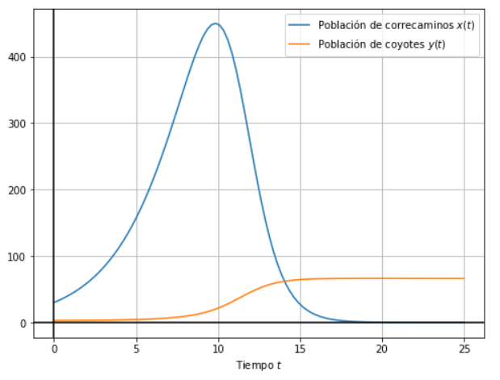
Simulaciones
Con un k4 = 0.0005 podemos observar que la población de los coyotes sigue disminuyendo y no tiene un máximo de población similar al de los correcaminos, esto es debido a que las habilidades de los correcaminos son más alta para huir que la del los coyotes para cazar. Aunque no es mucha la diferencia.

Slide 10
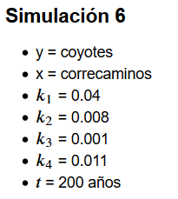
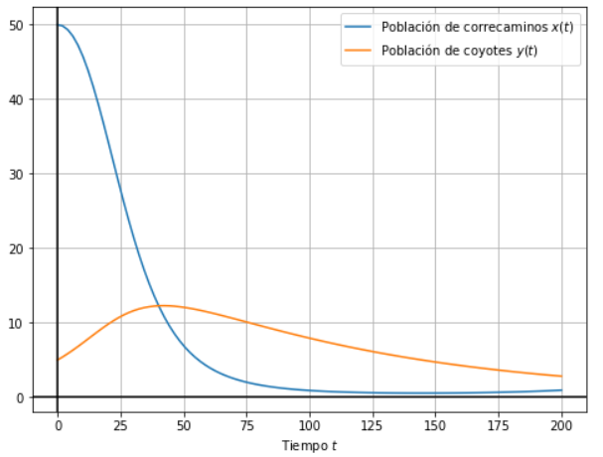
Simulaciones
En ésta gráfica hubo un cambio de datos en los años (t=200), y en las habilidades las dos especies, por lo tanto el futuro de las especie tiende a converger por el sistema ecológico que va nivelando el número de población, se puede ver que por más correcaminos que sean, sus habilidades para huir/cazar son bastante competitivas, hasta ahora es la gráfica con mayor acercamiento a la realidad.

Slide 11
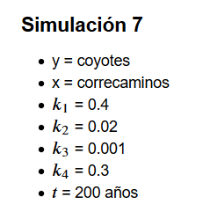
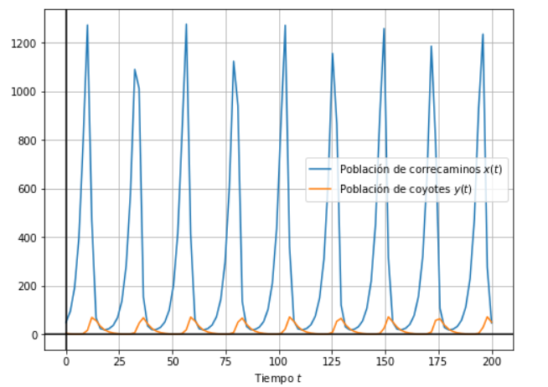
Simulaciones
Para saber que pasó en esta gráfica podemos observar que el tiempo en 200 años, funciona de manera cíclica con las habilidades originales del problema, las dos especies tienen puntos máximos y mínimos de población, van a sobrevivir en 200 años.

Slide 12
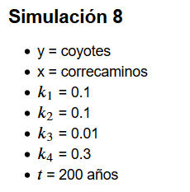
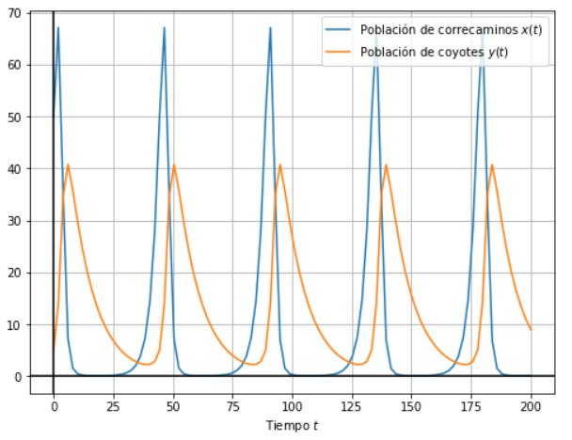
Simulaciones
El tiempo se mantiene en 200, pero las habilidades de las especies han cambiado, como podemos observar los coyotes han mejorado bastante y su población ha crecido de tal manera que por poco alcanza a la de los correcaminos, es importante resaltar que es una función cíclica como funciona en la realidad, sin que hubiese intervención del ser humano.

Slide 13
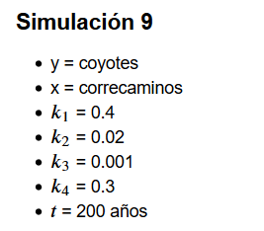
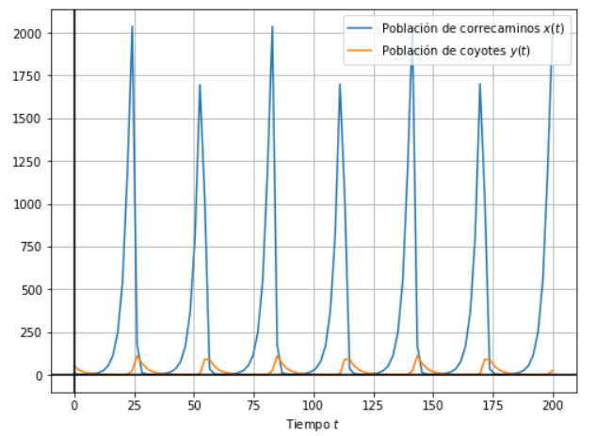
Simulaciones
En ésta gráfica los datos que cambiaron fueron los de población inicial y(0)= 50 coyotes, y x(0) = 5 correcaminos, se vuelve a dar un fenómeno cíclico aproximadamente aunque la población de coyotes sea mucho mayor, su habilidad de cazar sigue siendo mala, y la habilidad de huir de los correcaminos supera por muy alto a su próxima extinción.

Slide 14
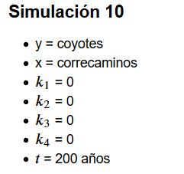
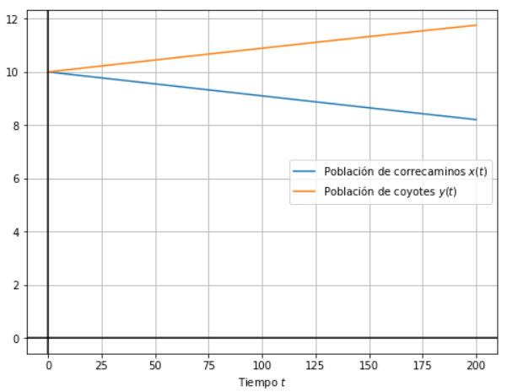
Simulaciones
En la última gráfica se puede observar que con los datos modificados, siendo la misma población incial de coyotes y correcaminos, con habilidades nulas e iguales, la especie que tiene a sobrevivir en 200 años sería la de los coyotes, ésta vez la habilidad mínima e igualitaria está a favor de los coyotes.

Slide 15
Conclusiones
Gracias a este método de ecuaciones diferenciales nos pudimos dar cuenta que al simular un sistema ecológico de dos especies, cambiando sus habilidades y el tiempo, existe demasiada variación entre las 10 simulaciones y podríamos seguir simulando con otras especies y habilidades diferentes.
Gracias al algoritmo pudimos obtener el tamaño de población de especies en 25 y 200 años, así como sus máximos y mínimos, si se extinguieron o sobrevivieron a lo largo del tiempo con n numero de especie.

Slide 16
Referencias
Nieves Hurtado, A. and Domínguez Sánchez, F. (2013). Métodos numéricos: Aplicados a la ingeniería. 2nd ed. Pearson Educación, p.575.

